Slide 1

Информационно-образовательный портал
Автор(ы): Басыров С.А.
Колледж: Университетский колледж информационных технологий имени К.Г. Разумовского
Группа: П-204
Руководитель: Яблонская Ю.В.

Slide 2

Отсутствие автоматизации обработки данных по проверке знаний обучающихся.
Группирование тестов по специальностям и предметам.
Управление тестированиями и пользователями.
Защита информации.

Slide 3

Создание удобного информационного ресурса
Вывод
Учебных материалов
Новостей
Расписания
Прочих сведений

Slide 4
Создание гибкой системы тестирования с возможностями
Создания
Удаления
Изменения
Тестов
Обработки
Хранения
Результатов

Slide 5

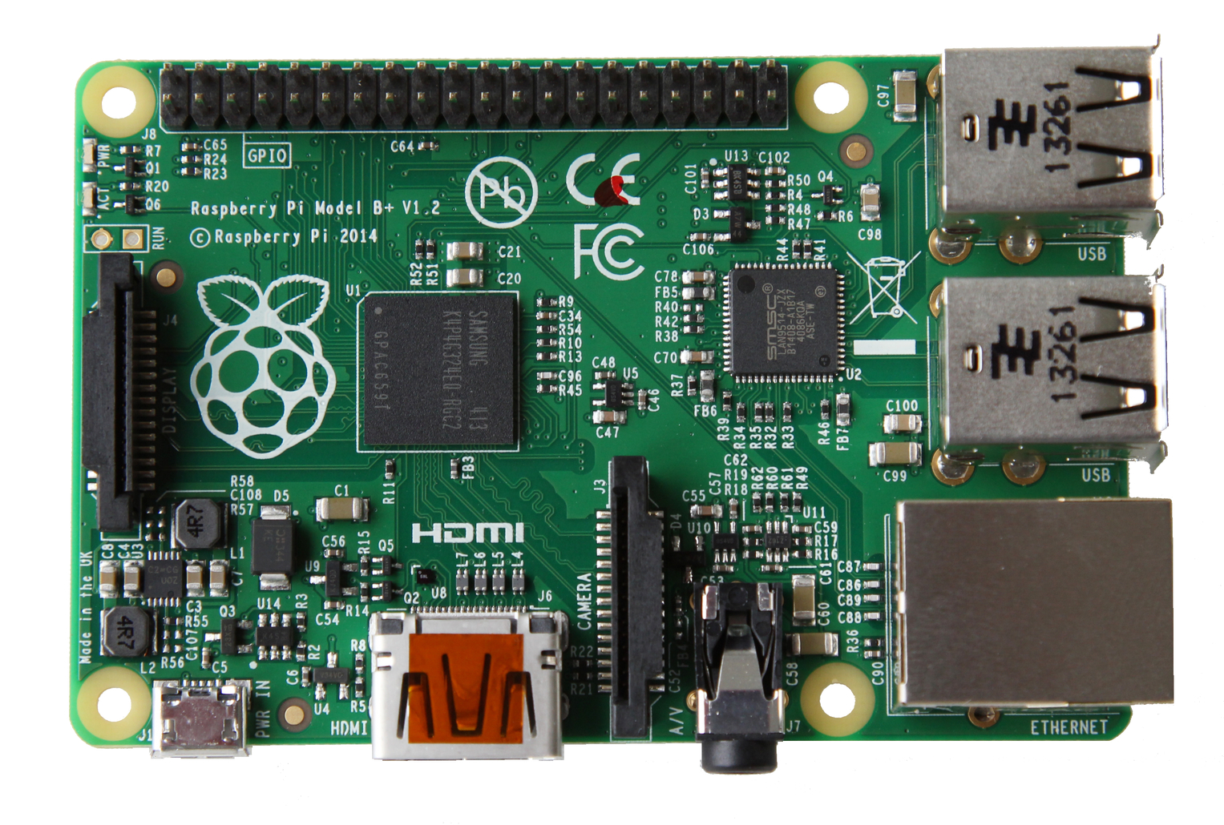

Подготовка аппаратной части
Raspberry Pi 2

Slide 6




Подготовка программной части
L
A
M
P

Slide 7






Используемые технологии

Slide 8

Реализованы механизмы:
Регистрация
Авторизация
Редактирования своего профиля
Система тестирования
Вывод новостей
Вывод расписания звонков и обедов

Slide 9


Колледж
Удалённая работа с порталом
Работа с тестами
Преподаватель
Доступ к тестами
Информирование
Студент
Зав. Отделения

Slide 10
Спасибо за внимание!

